Slide 1

Techniki Śledzenia Aplikacji

Slide 2
Czym jest śledzienie aplikacji?
Śledzenie służy do monitorowania wykonywania aplikacji w trakcie jej działania. Nowoczesne IDE oraz języki programowania oferują dość szeroki wybór narzędzi dla wykonania tego zadania.

Slide 3
Instrumentacja aplikacji
Termin instrumentacja odnosi się do możliwości monitorowania lub mierzenia poziomu wydajności produktu oraz diagnozowania błędów. W programowaniu oznacza to zdolność aplikacji do:
Śledzenia kodu - odbieranie komunikatów informacyjnych dotyczących wykonywania aplikacji w czasie wykonywania.
Debugowania - śledzenia i naprawiania błędów programistycznych w aplikacji w trakcie opracowywania.
Użycia liczników wydajności - składników, które umożliwiają śledzenie wydajności aplikacji.
Użycia dzienników zdarzeń - składników, które umożliwiają odbieranie i śledzenie najważniejszych zdarzeń w trakcie wykonywania aplikacji.

Slide 4
Klasy Trace, Debug i TraceSource
Platforma .NET oraz Visual Studio IDE oferuje do dyspozycji użytkownika 3 klasy, za pomocą których można rejestrować informacje o błędach i wykonywaniu aplikacji w dziennikach, plikach tekstowych lub innych urządzeniach do późniejszej analizy.
Klasy Trace i Debug są identyczne, z tą róznicą, że procdeury i funkcje klasy Trace są domyślnie kompilowane w każdą relizową wersje aplikacji, co nie odbywa się z odpowiednimy metodami klasy Debug.
Klasa TraceSource udostępnia rozszerzone funkcje śledzenia i może być użyta
Zamiast starszych klas Trace i Debug. Chociaż Trace i Debug są nadal powszechnie
używane, TraceSource jest następnym krokiem w ewolucji metod śledzenia i jest zalecana do użycia.

Slide 5
Aby użyć sledzenia w aplikacji:
Zastanów się, które dane wyjściowe śledzenia mają być odbierane w miejscu pracy po wdrożeniu aplikacji.
Utwórz zestaw przełączników śledzenia.
Dodaj instrukcje śledzenia do kodu aplikacji.
Określ, gdzie mają być wyświetlane dane wyjściowe śledzenia, i dodaj odpowiednie odbiorniki (Listenery).
Przetestuj i debuguj aplikację oraz kod śledzenia, który ona zawiera.
Skompiluj aplikację do kodu wykonywalnego.
Przeanalizuj komunikaty śledzenia, aby zidentyfikować i zrozumieć problem w aplikacji.

Slide 6
Czym są przełączniki śledzenia?
Przełączniki śledzenia umożliwiają włączanie, wyłączanie i filtrowanie danych wyjściowych śledzenia. Są to obiekty, które istnieją w kodzie i można je skonfigurować zewnętrznie za pośrednictwem .config pliku.
Istnieją dwie wstępnie zdefiniowane klasy, z których można tworzyć obiekty przełącznika: klasa BooleanSwitch i klasa TraceSwitch

Slide 7
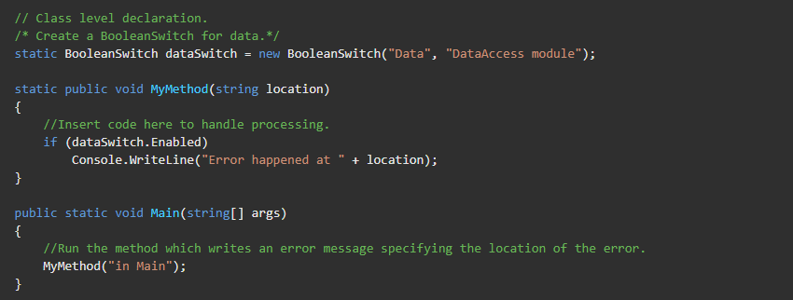
BooleanSwitch
BooleanSwitch jest najprostszą wersją switczu i zwykle używany kiedy potrzebujemy tylko wyświetlić pewien komunikat śledzenia i przykladem jego użycia jest następujący kod:
Poniższy przykład tworzy element BooleanSwitch i używa przełącznika w celu określenia, czy wyświetlić komunikat o błędzie. Przełącznik jest tworzony na poziomie klasy.

Slide 8
TraceSwitch
TraceSwitch jest nieco bardziej rozbudowaną wersją przełącznika typu Boolean, ponieważ daje
możliwość do filtrowania odbieranej informacji. Zaimplementowane to jest za pomocą poziomów
śledzenia. Platforma .NET definiuje następujące poziomy śledzenia:
TraceSwitch.TraceError
TraceSwitch.TraceWarning
TraceSwitch.TraceInfo
TraceSwitch.TraceVerbose
Właściwości TraceSwitch wskazują maksymalny poziom śledzenia przełącznika. Oznacza to, że informacje o śledzeniu są zapisywane dla określonego poziomu, a także dla wszystkich niższych poziomów. Jeśli na przykład wartość TraceInfo ma wartość true, wartości TraceError i TraceWarning również są prawdziwe , ale TraceVerbose może mieć wartość false.

Slide 9
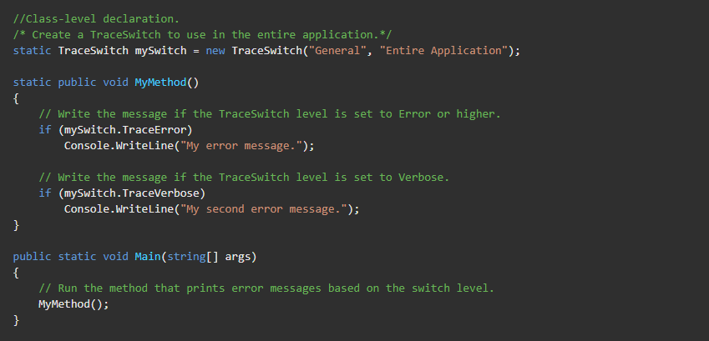
Przykład użycia TraceSwtich
Na przykładzie tworzy nowy TraceSwitch element i używa przełącznika w celu określenia, czy wyświetlać komunikaty o błędach. Przełącznik jest tworzony na poziomie klasy MyMethod. Zapisuje pierwszy komunikat o błędzie, jeśli właściwość Level jest ustawiona na wartość TraceLevel.Error lub wyższą. Nie zapisuje jednak drugiego komunikatu o błędzie, jeśli wartość Level jest mniejsza niż TraceLevel.Verbose

Slide 10
Listenery: Tworzenie i inicjowanie obiektów nasłuchujących śledzenia
Klasy Debug i Trace wysyłają komunikaty do obiektów nazywanych Listenerami, które
Odbierają i przetwarzają te komunikaty. Standardowym listenerem jest DefaultTraceListener,
jest on automatycznie tworzony i inicjowany po włączeniu śledzenia lub debugowania. Jeżeli istnieje potrzeba, żeby Trace i Debug kierowaly dane wyjściowe do jakichkolwiek dodatkowych żródeł, musisz utworzyć i zainicjować dodatkowe listenery śledzenia.
Listenery, które utworzysz, powinny odzwierciedlać potrzeby aplikacji. Jeśli na przykład trzeba stworzyć rekord tekstowy wszystkich danych wyjściowych śledzenia zostanie użyty TextWriterTraceListener, który zapisuje wszystkie dane wyjściowe do nowego pliku tekstowego, gdy jest włączony. Z drugiej strony, jeśli potrzebujemy wyświetlić dane wyjściowe tylko podczas wykonywania aplikacji warto użyć ConsoleTraceListener, który kieruje wszystkie dane wyjściowe do okna konsoli. Element EventLogTraceListener może kierować dane wyjściowe śledzenia do dziennika zdarzeń.

